Slide 1

Comparaison des outils de gestions de configuration
Par Akinotcho Azhar
Allache Mohand
Kenmogne Eric
Leumassi Kevin
Le 01 Avril 2019
Cours d’Ingénierie Logiciel
LOG1000

Slide 2

Introduction
Monde du travail
Outils de gestion

Slide 3

Plan
Présentation des outils de gestions
1.1 Mercurial
1.2 DARCS
1.3 RCS
1.4 CVS
1.5 SVN
1.6 Git
1.7 TFS
2. Comparaison des outils de gestions

Slide 4

1. Présentations des outils de gestion 1.1 Mercurial
Développé par Matt Mackall [1]
Créé le 19 avril 2005
Type décentralisé
Caractéristiques:
Utilisation sans serveur
Interface web intégré
Rapide et capable de gérer de gros projet
Programmé en Phyton, C et Rust
Logiciel libre
Système d'exploitation: Multiplateforme
Figure 1: Logo Mercurial [1]

Slide 5

1.2 DARCS
Développé par David Roundy [2]
Créé le 03 mars 2003
Type décentralisé
Caractéristiques:
Théorie des patchs
Utilisation sans serveur
Programmé en Haskell
Logiciel libre
Système d'exploitation: Multiple plateforme
Figure 2: Logo DARCS [2]

Slide 6

1.3 RCS(Revision Control System)
Créer par Walter F Tichy [3]
Développé par Projet GNU
Érigé en 1982
Type centralisé
Caractéristiques:
Automatisation des dépôts
Large champs de révisions
Programmé en C
Logiciel libre
Système d'exploitation : Linux
Figure 3: Logo RCS [3]

Slide 7

1.4 CVS (Concurrent Versions System)
Créé par Brian Berliner [4]
Ancêtre de SVN et Darcs
Érigé en 1990
Type centralisé
Caractéristiques:
Logiciel libre
Ligne de commande ou interface graphique
Programmé en C
Système d'exploitation : Unix-Like/Windows
Figure 4: Logo CVS [4]

Slide 8

1.5 SVN(Subversion)
Créé par CollabNet [5]
Développé par Appache Software
Foundation
Érigé le 20 Octobre 2000
Type centralisé
Caractéristiques:
Client-Serveurs
Programmé en C
Logiciel libre
Système d’exploitation : Mac Os, Microsoft Windows , GNU/Linux
Figure 5: Logo SVN [5]

Slide 9

1.6 Git
Créé par Linus Torvalds [6]
Développé par Software Freedom Conservancy
Érigé le 7 avril 2005
Type décentralisé
Caractéristiques:
Logiciel libre
Interface web intégré(Gitweb)
Interface de bureau(Giggle,Jgit,Qgit,etc)
Programmé en C, Shellunix, Perl, Te cl,Python et C++
Système d’exploitation : Multiplateform
Figure 6: Logo Git [6]

Slide 10
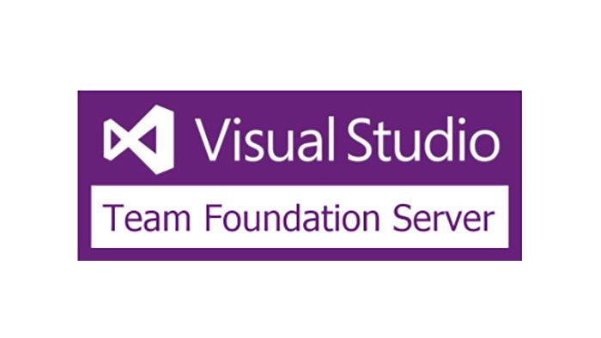
1.7 TFS(TEAM FOUNDATION SERVER)
Créé par Microsoft [7]
Développé par Microsoft
Érigé en 2005
Type centralisé
Caractéristiques:
Logiciel payant
Programmé en utilisant une architecture orientée service
Programmé en C++
Système d’exploitation : Microsoft Windows
Figure 7: Logo TFS[7]

Slide 11
TABLEAU RECAPITULATIF DES DIFFÉRENCES ENTRE OUTILS
Outils Différences | Mercurial | DARCS | RCS | SVN | GIT | CVS | TFS
Type | Décentralisé | Décentralisé | Centralisé | Centralisé | Décentralisé | Centralisé | Centralisés
language | C, Python et Rust | Haskell | C | C | C, C++, Python ... | C | C++
Système d’exploitation | Multiplateforme | Multiplateforme | Linux | Mac Os, Windows, Linux | Multiplateforme | Unix-Like, Windows | Windows
Spécificité | Rapidité | Théorie des patchs | Automatisation des dépôts | Client-Serveurs | Logiciel libre | Logiciel libre | Architecture orientée service

Slide 12
CONCLUSION
Les outils de gestions : Une nouvelle façon de travailler.
Les différences entre outils.
Git le plus utilisé.

Slide 13
Références
[1] David Demelier. (2019) Mercural. [En ligne]. Disponible: https://www.mercurial-scm.org/wiki/
[2] Darcsit. (sd) DARCS. [En ligne]. Disponible : http://darcs.net/FrontPage
[3] Cédric Corazza. (2019) qu’est ce que GNU? .[En ligne]. Disponible : https://www.gnu.org/home.html
[4] Wikipedia. Concurrent Versions System [En ligne]. Disponible: https://en.wikipedia.org/wiki/Concurrent_Versions_System
[5] The Apache Software Foundation. (2018) Apache Subversion . [En ligne]. Disponible : https://subversion.apache.org/
[7]Wikipedia. Team Foundation Server [En ligne]. Disponible:
https://en.wikipedia.org/wiki/Team_Foundation_Server#Extensibility

